Slide 1
Maahanmuutto-dialogien infodiat
Mitä maahanmuuttodialogit ovat?
Maahanmuutto ja sen moninaisuus
Maahanmuutto tilastoina
#maahanmuuttodialogit
Voit tarvittaessa näyttää näiltä dioilta keskusteluunne sopivia tietoja. Voit myös tehdä omia dioja johdantona keskusteluunne.

Slide 2
Mitä maahanmuuttodialogit ovat?
Maahanmuuttodialogit on keskustelusarja maahanmuutosta.
  Koko Suomi keskustelee maahanmuutosta kolmena päivänä (7.10., 27.10., 3.11.).
  Dialogeja järjestävät mm. viranomaiset, kirkot, oppilaitokset, kirjastot, järjestöt, yksilöt.
Maahanmuuttodialogien tavoitteena on
  lisätä keskustelua ja ymmärrystä eri ihmisten ja ihmisryhmien välillä
  edistää kotoutumista ja maahan muuttaneiden osallisuutta suomalaisessa yhteiskunnassa
  monipuolistaa maahanmuutosta käytävää keskustelua ja laajentaa ymmärrystä maahanmuuton moninaisuudesta.
Maahanmuuttodialogit ovat Kansalliset dialogit -mallin pilotti.
  Kansalliset dialogit on malli yhteiskunnallisen vuoropuhelun toteuttamiseen kansalaisten, yhteisöjen ja viranomaisten yhteistyönä.

Slide 3
Mitä dialogiaineistolla tehdään?
Jokaisesta dialogista tehdään raportti, ja se lähetetään sisäministeriölle. Raportissa ei ole dialogiin osallistujien nimiä, eikä ministeriöllä ole tietoa dialogiin osallistuneista.
Kaikista dialogien raporteista laaditaan yksi yhteinen yhteenveto.
  Yhteenveto julkaistaan sisäministeriön verkkosivuilla alkuvuodesta 2023.
  Yhteenveto on julkinen ja kenen tahansa hyödynnettävissä. Yksittäisiä ihmisiä ei yhteenvedosta voi tunnistaa.
Yhteenvetoa hyödynnetään politiikan valmistelussa.
  Yhteenveto toimitetaan kaikkiin ministeriöihin sekä eduskuntapuolueille ennen
  seuraavaa hallituskautta.
  Ministeriöt hyödyntävät yhteenvetoa mm. palveluiden saavutettavuuden suunnittelussa, ulkomaalaislain kokonaisuudistuksessa ja kokonaisvaltaisen maahanmuuttopolitiikan valmistelussa.

Slide 4
Tämän päivän keskusteluteema:
Oman dialogisi otsikko tähän

Slide 5
Seuraavia dioja voit hyödyntää halutessasi, jos ne palvelevat teemasi alustusta.

Slide 6
Maahanmuuton moninaisuus
hyvinvointi
talous
pakolaisuus
maaseurat
syrjäytyminen
vähemmistö
matkalaukkulapsi
väestönkasvu
vieraskielisyys
turvallisuus
kotoutuminen
polarisaatio
osallisuus
kansainvälinen suojelu
suku
perhe
diasporat
moninaisuus
rakkaus
kulttuuri
opiskelu
tilapäinen suojelu
ulkomaalaistaustaiset
etniset vähemmistöt
seikkailu
yhdenvertaisuus
työ ja työllisyys
Suomeen palaavat

Slide 7
Maahanmuutto tilastoina Suomessa

Slide 8
Suomen väestön ikärakenne vuonna 2021
Suomen väestö vanhenee ja työikäisten määrä vähenee

Slide 9
Maahanmuuttajien määrä Suomessa on kymmenkertaistunut 90-luvulta

Slide 10
Suomeen muutetaan eniten työn, perheen ja opiskelujen vuoksi

Slide 11
10 suurinta kansalaisuusryhmää Suomessa vuonna 2021

Slide 12
Työllisyysaste syntyperän mukaan vuosina 1995–2020

Slide 13
Äänestysaktiivisuus syntyperän mukaan vuosina 2015–2019

Slide 14


Slide 15
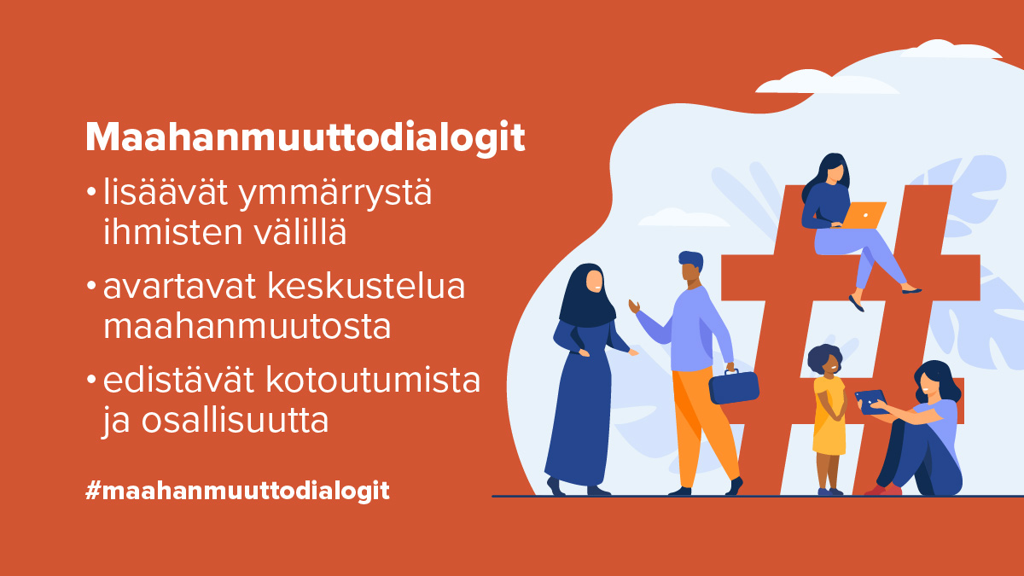

Slide 16


